Slide 1
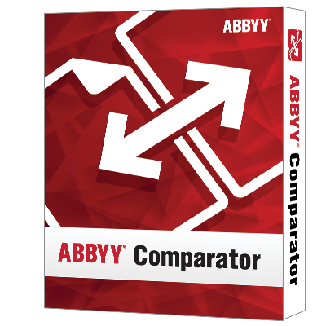
Программа для сравнения документов ABBYY® Comparator
ABBYY Россия 2015
© Copyright 2015 ABBYY

Slide 2
Демонстрация работы
ABBYY Comparator

Slide 3
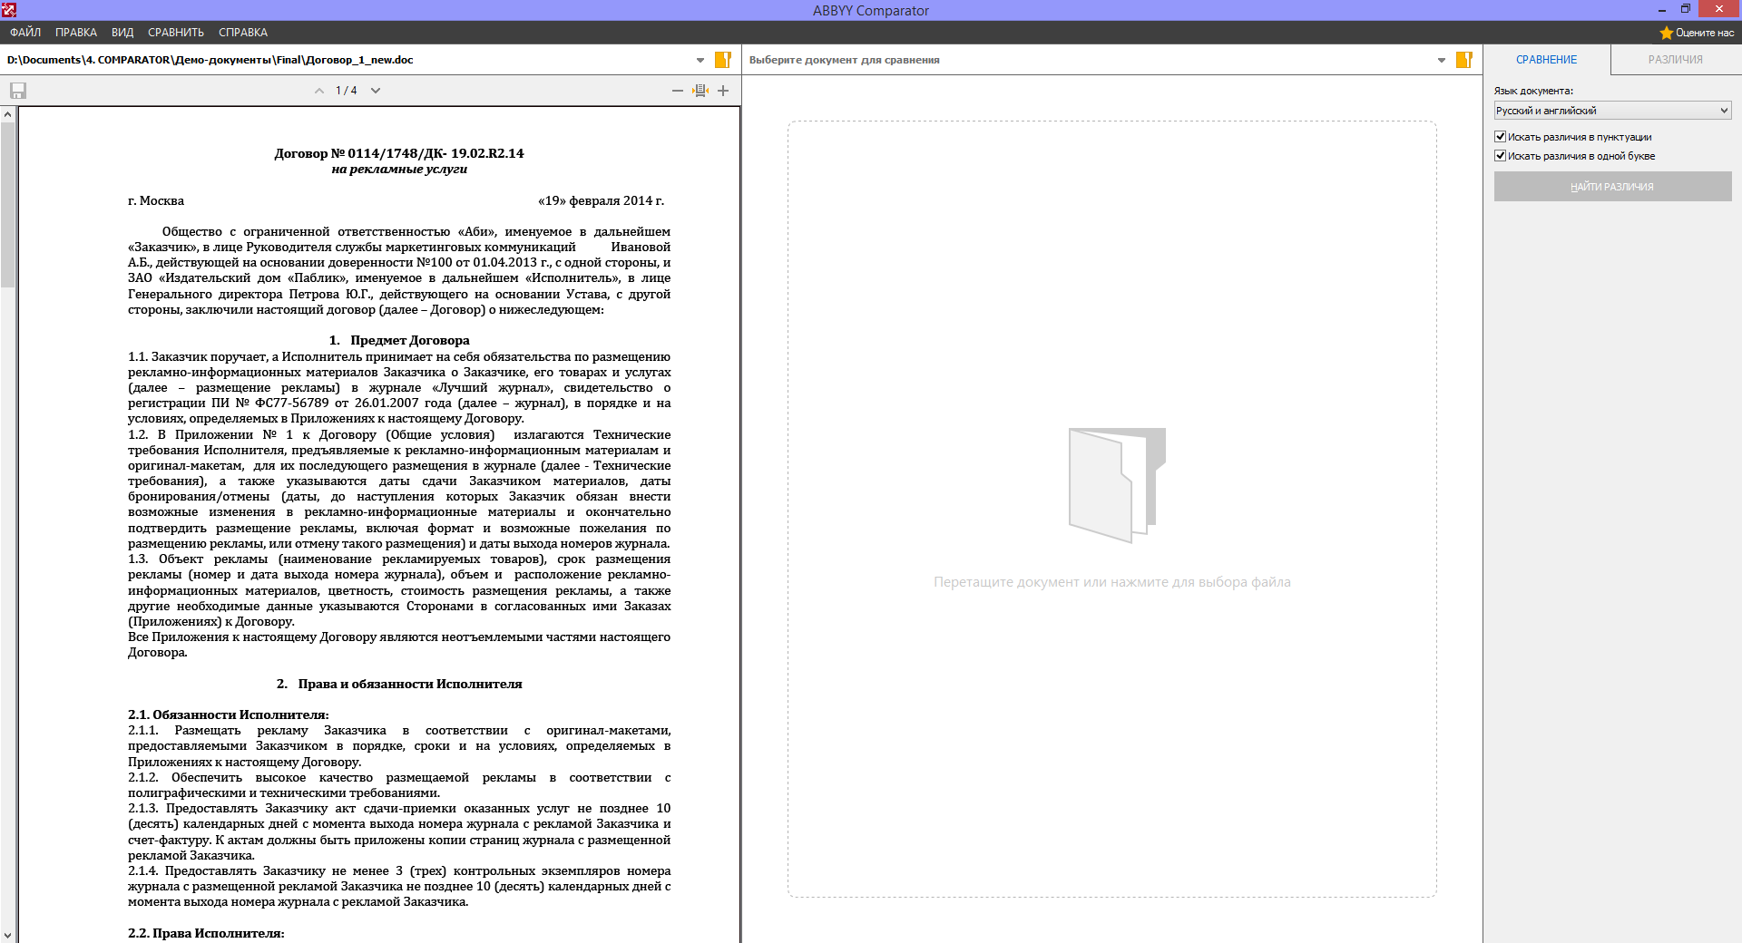
Шаг 1: Выбор документов для сравнения
Загрузите в программу документы поддерживаемых форматов:
укажите путь к файлу или просто перетащите документ в соответствующую зону.

Slide 4
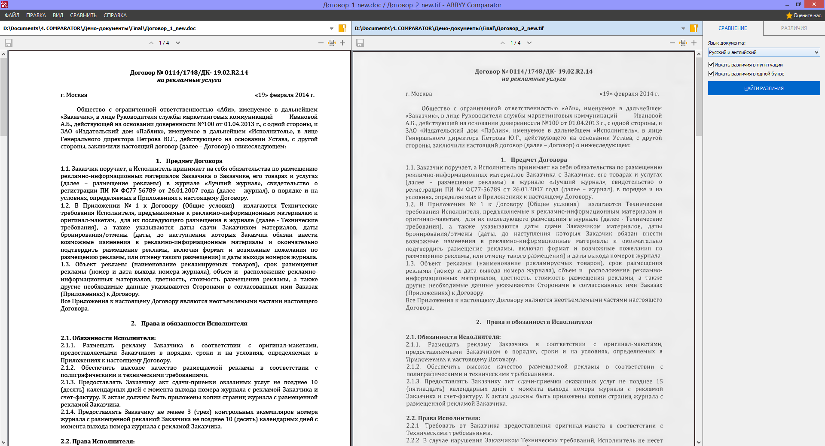
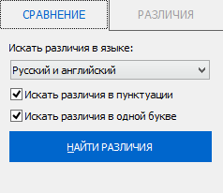
Шаг 2: Настройка и запуск сравнения
Укажите языки документа – русский, английский или их комбинация.

Slide 5
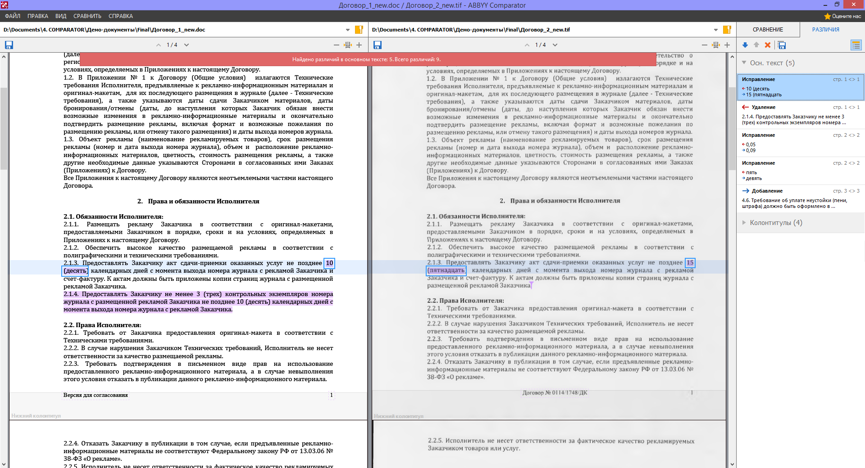
Шаг 3: Просмотр найденных различий
Найденные различия будут показаны на Панели различий.
Вы можете перемещаться между ними, чтобы синхронно просматривать обе версии документа.
Вы также можете удалить различия перед сохранением отчета, если считаете их несущественными.

Slide 6
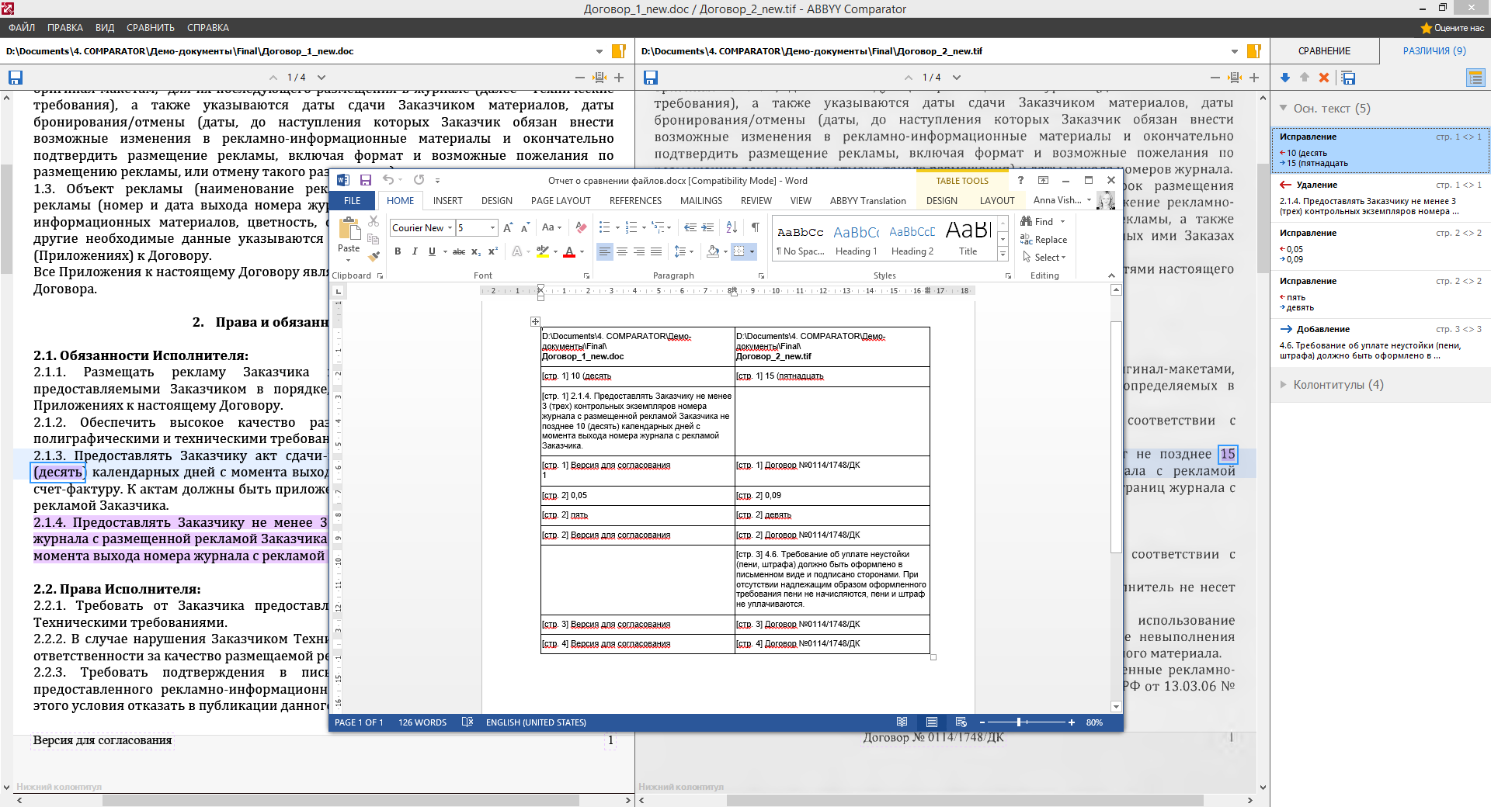
Шаг 4: Сохранение отчета о различиях
Отчёт о найденных различиях экспортируется в файл в формате *.docx
Полученную таблицу можно использовать, например, для вставки в отчет о согласовании документов.

Slide 7
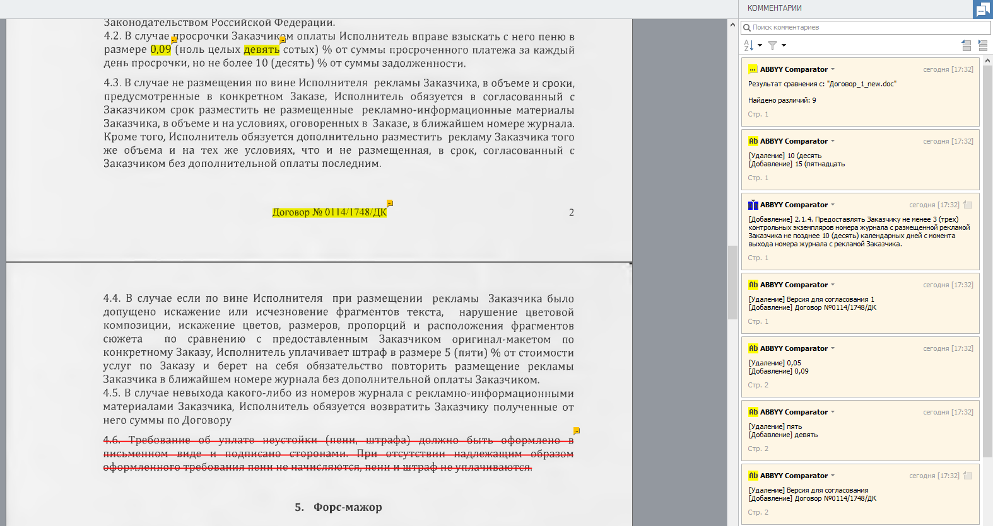
Шаг 4: Сохранение сравниваемых документов с комментариями
ABBYY Comparator поддерживает сохранение результатов сравнения в виде PDF-документа с комментариями*, который можно создать на основе любого из сравниваемых документов.
*Для просмотра PDF-документа необходимо приложение для просмотра PDF, поддерживающее показ комментариев.

Slide 8
Контакты
НТЦ ИнтерБИТ
Телефон: +7 (391) 26-36-142
Факс: +7 (391) 26-36-143
Адрес: г. Красноярск, ул. Ленина, д.113, оф.251
E-mail: info@interbit.ru
Web: www.interbit.ru

